Slide 1
Окружающий мир «Царство грибов»
3 класс
Шувалова Ольга Алексеевна

Slide 2
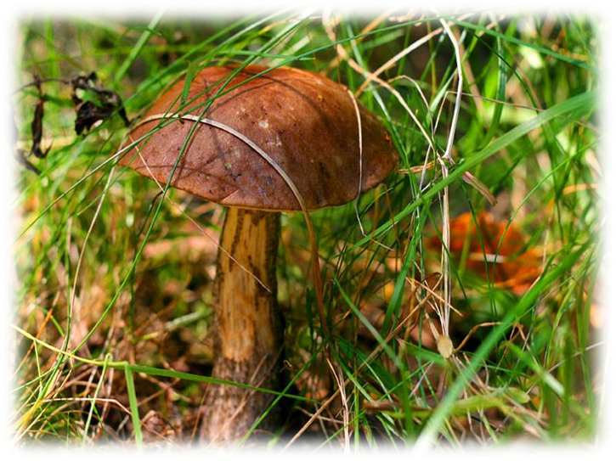
ЗАГАДКА
Я под шапкою цветной
На ноге стою одной,
У меня свои повадки,
Я всегда играю в прятки.
Гриб

Slide 3
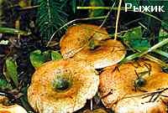
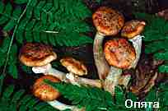
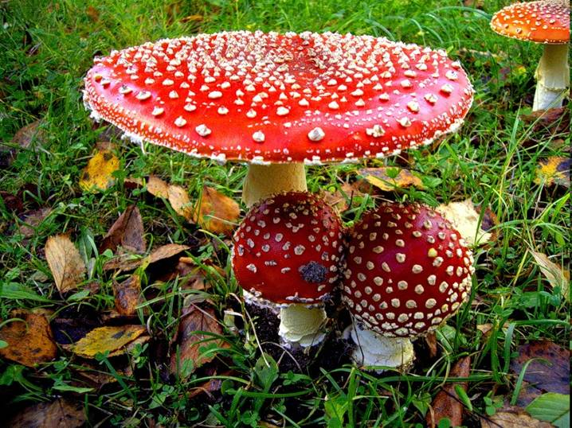
ТЕМА УРОКА
«В царстве грибов»

Slide 4
ЦЕЛИ УРОКА :
знать о наличии царства грибов;
знать строение гриба;
находить части гриба;
знать съедобные и несъедобные грибы;
сравнивать грибы с растениями и находить отличительные признаки;
классифицировать грибы на 2 группы: съедобные и несъедобные;
знать правила сбора грибов;
осознавать значение грибов для леса.

Slide 5
ПРИРОДА
живая
неживая
растения
животные
грибы

Slide 6
МИКОЛОГИЯ
С латыни: «микос» - гриб,
«логос» - наука
Наука о грибах

Slide 7
СТРОЕНИЕ ГРИБА

Slide 8
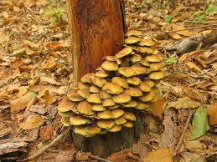
ГРИБЫ ДРУЖАТ С ДЕРЕВЬЯМИ И КУСТАРНИКАМИ

Slide 9
ГРИБЫ

Slide 10
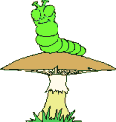
ФИЗМИНУТКА
Влез опёнок на пенёк,
Простоял один денёк.
Низко наклоняется,
Шляпу к солнышку потянет,
Ещё выше станет.
Прибежали тут ребятки –
Тонконогие опятки.
Они вместе наклонялись,
Дружно к солнцу поднимались.
А когда пришёл грибник,
Они все в корзинку прыг!

Slide 11
НЕОБЫЧНЫЕ ГРИБЫ
Гриб-чага
Чайный гриб

Slide 12
Правила сбора грибов
• Не собирать грибы, которых не знаешь.
• Не собирать грибы старые, трухлявые.
• Не выдёргивать грибы, а срезать их ножом или выкручивать. Ямку надо притоптать ногой и закрыть мхом.
• Не переворачивать и не разбрасывать сухую листву и мох, под лучами солнца незащищённая грибница погибнет.

Slide 13
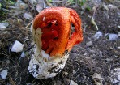
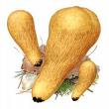
ГРИБЫ ИЗ КРАСНОЙ КНИГИ
Решёточник красный
Коралловый гриб
Рогатик пестиковый

Slide 14
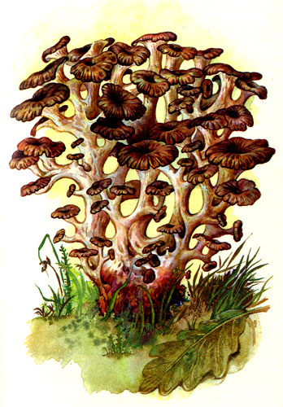
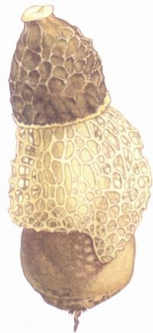
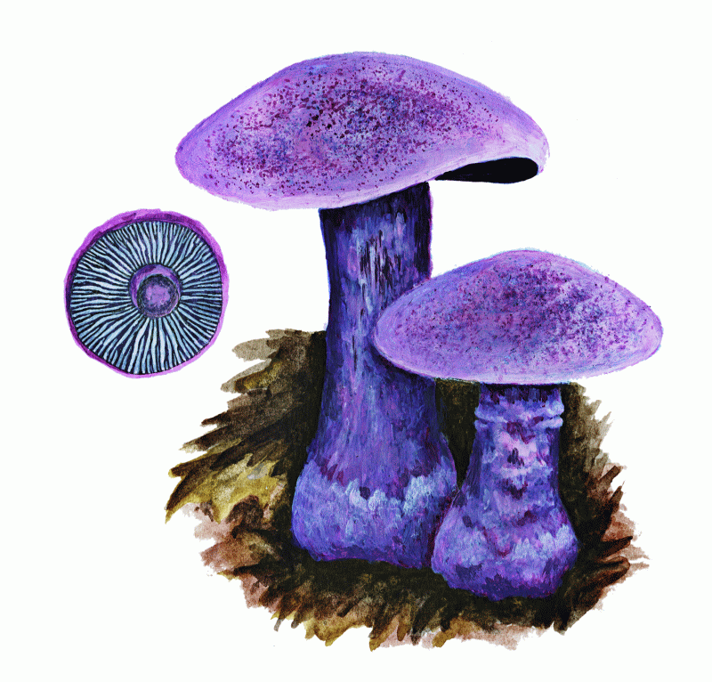
ГРИБЫ ИЗ КРАСНОЙ КНИГИ
Грифола
курчавая
Паутинник
фиолетовый
Сетконоска
сдвоенная

Slide 15
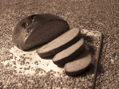
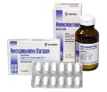
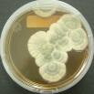
А это очень маленькие, но тоже грибы!
Кефирный грибок
Дрожжевые грибки
Пенициллин

Slide 16
ОБОБЩЕНИЕ
Грибы - это растения или животные?
Какая часть грибов является самой важной?
Какие бывают грибы?
Назовите самый ядовитый гриб.
Что нужно делать при отравлении грибами?
Можно ли палками и ногами сбивать ядовитые грибы? Почему?

Slide 17
Домашняя работа:
Учебник: с.112-116, изучить внимательнее и запомнить.
Тетрадь:с.68 № 4 – сообщение о любом грибе (по дополнительной литературе или собственным впечатлениям)

Slide 18
СПАСИБО ЗА УРОК!

